Slide 1

Essays on Strategic Management: Exploring the Effects of Cooperative and Competitive Firm Strategies
on Firm Performance
Essays on Strategic Management: Exploring the Effects of Cooperative and Competitive Firm Strategies on Firm Performance
Disputation – Marius Brede
Professur für Strategisches und Internationales Management
Prof. Dr. Andreas Bausch - BWL2
Prof. Dr. Monika Schuhmacher - BWL10

Slide 2

Agenda
01 | Einleitung und Überblick
02 | Artikel 1: Organisationale Netzwerke
03 | Artikel 2: Strategische Allianzen
04 | Artikel 3: Mergers & Acquisitions
05 | Q&A Session
Grundlagen & Relevanz
Forschungsfrage
Forschungsmodell
Theorie
Ergebnisse
Zusatz-/ Post-Hoc Analysen
Fazit

Slide 3
Einordnung der Dissertation in die Strategic Management Literatur
Intern
Extern
Medium
Intern
Prognose: Extern
Unternehmensinterne Strukturen als Erfolgstreiber
Branchenstruktur und Wettbewerbsumfeld als Erfolgstreiber
Austauschbeziehungen zwischen Unternehmen und ihrer Umwelt als Erfolgstreiber
Materielle und immaterielle Ressourcen als Erfolgstreiber
Globalisierung, technologischer Fortschritt und institutionelle Einflüsse wirken sich zunehmend auf die Wettbewerbsdynamik aus → Relationale Strategien als Erfolgstreiber
Ansoff (1965)
Porter (1980, 1985)
Williamson (1975; 1985)
Barney (1991)
Chandler (1962)
Hunt (1972)
Jensen & Meckling (1976)
Wernerfelt (1984)
Penrose (1959)
„Networks are the defining paradigm of the modern era“ und „a dominant metaphor of our time“ (Clegg et al., 2016)
1950
Heute
Theory and research in strategic management: Swings of a pendulum (Hoskisson et al., 1999)
Notes:
Das Netzwerkparadigma etabliert sich als prägendes Konzept in der Managementforschung (Barczak et al., 2021)
Netzwerke gelten als „defining paradigm of the modern era“ und „dominant metaphor of our time“ (Kilduff & Tsai, 2003; Clegg et al., 2016)
Globale Vernetzung und die Bedeutung immaterieller Ressourcen prägen die wissensbasierte Wirtschaft (Barczak et al., 2021)
Unternehmen müssen relationale Strategien entwickeln, um nachhaltige Wettbewerbsvorteile zu sichern (Hernandez & Menon, 2021; Kumar & Zaheer, 2019)

Slide 4
Welchen Einfluss haben kooperative und kompetitive Strategien auf den Unternehmenserfolg? – Eine Netzwerkperspektive
Artikel 1
Artikel 2
Artikel 3
Unternehmenserfolg
Kooperation und Wettbewerb in Allianzen
M&A-Erfolg und Innovation
Corporate Governance
Strategic Alliances
Mergers & Acquisitions
“How do organizational networks affect firm performance?”
“What internal and external contingencies moderate this relationship?“
“Can organizational networks influence the interplay between cooperation and competition among firms?”
“How do variations in organizational culture - resulting from shared norms and values transmitted through internal firm networks - affect firm strategy and performance?”

Slide 5
Die Dissertation auf einen Blick:
Artikel 1: Organisationale Netzwerke
Board Interlocks & Firm Performance
Brede, Kraft, & Bausch
Meta-Analyse (OSMASEM)
Journal of Management Studies (A)
Org. Netzwerke
Dissertation
Artikel 2: Strategische Allianzen
Resource Appropriation in Strategic Alliances
Brede & Bausch
Social Network Analysis, Regression Analysis
Strategic Management Journal (A)
Strategische Allianzen
Artikel 3: Mergers & Acquisitions
Organizational Culture & Mergers and Acquisitions
Brede, Gerstel, Wöhrmann, & Bausch
Machine Learning, Webscraping, Regression Analysis
Review of Managerial Science (B)
Mergers & Acquisitions

Slide 6
Agenda
01 | Einleitung und Überblick
02 | Artikel 1: Corporate Networks
03 | Artikel 2: Strategic Alliances
04 | Artikel 3: Mergers & Acquisitions
05 | Ausblick und weiteres Vorgehen
06 | Q&A Session

Slide 7
Welchen Einfluss haben Organisationale Netzwerke auf den Unternehmenserfolg? –Netzwerkperspektive
Artikel 1
Artikel 2
Artikel 3
Unternehmenserfolg
Kooperation und Wettbewerb in Allianzen
M&A-Erfolg und Innovation
Corporate Governance
Strategic Alliances
Mergers & Acquisitions
Inter-organisationale Netzwerke
Inter-organisationale Netzwerke
Intra-organisationale Netzwerke
Egozentriertes Netzwerk
Dyadisches Netzwerk
Dyadisches Netzwerk
Uniplexe Verbindung
Multiplexe Verbindung
Multiplexe Verbindung
Ungerichtet
Ungerichtet
Gerichtet

Slide 8
Board Interlocks & Unternehmenserfolg – Grundlagen und Bedeutung
Definition
“Board interlocks form when a person sits on the board of directors of two or more firms, thereby forming a link between these organizations” (Fich & White, 2005)
Relevanz
Board Interlocks stellen ein Informationskanal auf höchster organisationaler Leitungsebene dar, die den Ressourcenaustausch fördern und dadurch strategische Entscheidungen und Unternehmenserfolg beeinflussen können

Slide 9
Gegensätzliche theoretische Erwartungen und empirische Befunde zur Wirkung von Board Interlocks offenbaren eine Forschungslücke
Resource-dependence Perspective
Agency Perspective
Bieten Zugang zu vielfältigen und einzigartigen Ressourcen (Haunschild & Beckman, 1998)
Erleichtern die Verbreitung von Strategien (Davis, 1991; Strang & Soule, 1998)
Fördern Lernprozesse (Beckman & Haunschild, 2002)
Signalisieren Unternehmensqualität (Certo, 2003; Higgins & Gulati, 2003; Kang, 2008)
Verringern die Fähigkeit zur effektiven Überwachung (Core et al., 1999; Li & Ang, 2000)
Negativer Zusammenhang mit Corporate-Governance-Qualität (Fich & Shivdasani, 2006)
Ermöglichen Absprachen und wettbewerbswidriges Verhalten (Mizruchi, 1996)
Begünstigen Entwicklung einer Unternehmenselite (Carroll, 2010; Porter, 1965)
Positiver Einfluss auf Unternehmenserfolg (e.g., Davis & Cobb, 2010; Hillman et al., 2009; Pfeffer, 1983)
Negativer Einfluss auf Unternehmenserfolg (e.g. Fich & Shivdasani, 2006; Fligstein & Brantley, 1992; Jiraporn, Kim, & Davidson, 2008)
Notes:
Mills, C.Wright. 1956. The Power Elite. New York: Oxford University Press.
Porter, John. 1956. “Concentration of Economic Power and the Economic Elite in Canada.” The Canadian Journal of Economics and Political Science 22(2):199–220.
Mizruchi, Mark S. 1996. “What Do Interlocks Do? An Analysis, Critique, and Assessement of Research on Interlocking Directorates.” Annual Review of Sociology 22:271–98.
Murray, Joshua. 2016. “Occupied by Wall Street: Finance Capital at the Center of the Policy Network.”
Carroll, William K. 2010. The Making of a Transnational Capitalist Class: Corporate Power in the 21st Century. London and New York: Zed Books.
Argumente für negative Performance (Aus Lamb & Roundy, 2006)
Busyness Hypothesis:
Some studies have shown interlocks to be associated with reduced financial performance (Fligstein and Brantley, 1992; Meeusen and Cuyvers, 1985). One explanation for this finding is that there are costs associated with directors serving on multiple boards and with being a “busy director” (Core et al., 1999). Busy directors have limited time and attention for the boards they serve, which can negatively impact their firms’ performance (Li and Ang, 2000). Moreover, scholars suggest that busy directors are also associated with weaker governance (Fich and Shivdasani, 2006), which in turn can have a negative effect on firm performance.
Social Cohesion Hypothesis:
Another argument used to explain the negative relationship between interlock activities and performance is that interlocking directors might become more committed to their elite networks than to their corporate boards (Burris, 1992). In this view, directors connected to different boards are influenced by the norms and values of their informal network (Koenig and Gogel, 1981; Windolf and Beyer, 1996), which leads them to be more concerned with social cohesion than with their director duties.

Slide 10
Relevante Forschungsfragen zum Zusammenhang von Board Interlocks und dem Unternehmenserfolg
Forschungsfrage 1:
„Wie beeinflussen Board Interlocks den Unternehmenserfolg?“
Forschungsfrage 2:
„Welche theoretischen Mechanismen erklären den Zusammenhang zwischen Board Interlocks und Unternehmenserfolg?“
Forschungsfrage 3:
„Wie unterscheiden sich die Effekte von Board Interlocks in verschiedenen institutionellen und organisationalen Kontexten?“

Slide 11
Forschungsmodell
CEO Power
Institutional Environment
Main effect
Board Interlocks
Resource Provision
Firm Performance
Agency Costs

Slide 12
Die wichtigsten Eckdaten zu Stichprobe, Variablen & Methodik auf einen Blick
> 1.1 mio. Board Interlocks
119 Artikel
191
ES
29
Länder
Relevante Variablen
Board Interlocks: Degree Centrality bzw. die Anzahl direkter Verbindungen im Netzwerk
Firm Performance: Rechnungswesen-basierte (ROA, ROE) und Marktbasierte (Tobin’s Q, M/B-Ratio) Kennzahlen
Resource Provision: Kompositindex aus verschiedenen Wachstumsstrategien
Interne Wachstumsstrategien (z.B. R&D Intensity)
Kooperative Wachstumsstrategien (z.B. # Allianzen)
Externe Wachstumsstrategien (z.B. # M&A Transaktionen)
Agency Costs: Kompositindex, der auf erhöhter Liquidität, freien Cashflows, Diversifikation und CEO-Vergütung basiert
CEO Power: Kompositindex (Zhu & Chen, 2015)
Formelles und informelles Institutional Environment: Kompositindex zur Erfassung formeller und informeller institutioneller Einflüsse (Crossland & Hambrick, 2011; Jeong & Harrison, 2017).
Board Interlocks
Firm Performance
95% Publiziert
1962 - 2022
Resource Provision
Methode
Meta-Analytische Strukturgleichungsmodelle:
OSMASEM (Oort & Jak, 2016)
TSSEM (Cheung & Chang, 2005)
Meta-Analytische Regressionsmodelle:
Multi-level meta-regression analysis (Konstantopoulos, 2011)
Agency Costs
MASEM
CEO Power
Meta-Analyse
Formal and Informal Institutional Environment

Slide 13
Die wichtigsten Eckdaten zu Stichprobe, Variablen & Methodik auf einen Blick
> 1.1 mio. Board Interlocks
119 Artikel
191
ES
29
Länder
Relevante Variablen
Board Interlocks: Degree Centrality bzw. die Anzahl direkter Verbindungen im Netzwerk
Firm Performance: Rechnungswesen-basierte (ROA, ROE) und Marktbasierte (Tobin’s Q, M/B-Ratio) Kennzahlen
Resource Provision: Kompositindex aus verschiedenen Wachstumsstrategien
Interne Wachstumsstrategien (z.B. R&D Intensity)
Kooperative Wachstumsstrategien (z.B. # Allianzen)
Externe Wachstumsstrategien (z.B. # M&A Transaktionen)
Agency Costs: Kompositindex, der auf erhöhter Liquidität, freien Cashflows, Diversifikation und CEO-Vergütung basiert
CEO Power: Kompositindex (Zhu & Chen, 2015)
Formelles und informelles Institutional Environment: Kompositindex zur Erfassung formeller und informeller institutioneller Einflüsse (Crossland & Hambrick, 2011; Jeong & Harrison, 2017).
95% Publiziert
1962 - 2022
Methode
Meta-Analytische Strukturgleichungsmodelle:
OSMASEM (Oort & Jak, 2016)
TSSEM (Cheung & Chang, 2005)
Meta-Analytische Regressionsmodelle:
Multi-level meta-regression analysis (Konstantopoulos, 2011)

Slide 14

Hohe Heterogenität der Effektstärken deutet auf kontextuelle Unterschiede hin, keine Hinweise auf Publikationsbias
Datenbank
Analyse
Methode
Beschreibung
Kontrollvariablen
MASEM-Datenbank
MASEM
OSMASEM
-
Unternehmensgröße
Meta-Analytische Datenbank
Meta-Analyse
3L-Meta-Regression
-
Industrie-Indikator
Datengüte
Eggers-Test
keine Hinweise auf Publikationsbias (nicht signifikanter Egger’s Test),
Art der Performance-Kennzahl
Funnel Plot
keine Hinweise auf Publikationsbias (symmetrischer Funnel-Plot)
Endogenitäts-Indikator
Chrochan’s Q
Hoher Grad an Heterogenität → Kontextuelle Einflüsse
Journal Impact Factor
I² Statistik
Hoher Grad an Heterogenität → Kontextuelle Einflüsse
Mittelwert Stichprobenjahr

Slide 15
Ergebnisse - MASEM
CEO Power
Formal Institutional Environment
Informal Institutional Environment
-
+
+
n.s.
+
n.s.
Main effect
b = .02 (.01) [.002]
Board Interlocks
b = .07 (.02) [.001]
Resource Provision
b = .06 (.03) [.019]
Firm Performance
Agency Costs
b = .03 (.01) [.005]
b = -.04 (.02) [.059]

Slide 16
Post-hoc-Analyse - Einfluss von CEO-Power und institutionellem Kontext
CEO Power
Formal Institutions
Informal Institutions
b = -.04 (.01) [.001]
b = .02 (.01) [.048]
b = .07 (.02) [.004]
Board Interlocks
Firm Performance
Main effect

Slide 17
Post-hoc-Analyse - Einfluss verschiedener Dimensionen von CEO Power
CEO Structural Power
CEO Ownership Power
CEO Expert Power
b = -.02 (.02) [.001]
b = .00 (.01) [.802]
b = -.02 (.01) [.032]
Board Interlocks
Firm Performance
Main effect

Slide 18

Ergebnisse der Meta-Analyse
Board Interlocks und Unternehmenserfolg
Dynamik im Board of Directors
Institutionelle
Einflüsse
Signifikant positiver Zusammenhang von Board Interlocks & Unternehmenserfolg
Einfluss der Direktoren im Board of Directors als zentrale Bedingung für einen Effekt
Ein starkes formelles und informelles institutionelles Umfeld hat einen positiv moderierenden Effekt
Negativer Zusammenhang ist in Einzelfällen möglich (Konf. Intv.)
Mächtige CEOs haben einen negativen moderierenden Effekt
Sicherheit, Stabilität und hoher Grad an Rechtsstaatlichkeit fördern den Wissensaustausch
Board Interlock wirken sowohl über Ressource Provision & Agency Costs – die Balance ist entscheidend
Der Effekt ist maßgeblich getrieben durch die strukturelle Macht und die Expertenmacht des CEOs
Starke Normen und Werte erhöhen das Pflichtbewusstsein von Direktoren was sich positiv auf Resource-Provision-Funktion auswirkt

Slide 19

Theoretische Implikationen der Meta-Analyse
Integration gegensätzlicher Theorien
Dynamik von Machtverhältnissen im Board
Institutionelle
Einflüsse einbeziehen
Aufzeigen des Mehrwerts der Integration zweier theoretischer Perspektiven – der RdT und der Agency Theory
Bestätigung der zentralen Rolle der CEO-Macht als negativer Moderator. Starkes Machtgefälle schwächt den Zugang zu Ressourcen und steigert AT-Konflikte
Interlocks entfalten ihre Wirkung nicht im luftleeren Raum – sie sind eingebettet in nationale institutionelle Kontexte
Zukünftige Forschung sollte nicht einseitig argumentieren, sondern theoretisch integrierte theoretisch Modelle verwenden, um die ambivalente Wirkung von Board Interlocks zu erfassen
Zukünftige Forschung sollte die Machtverhältnisse im Board Explizit einbeziehen, um die ambivalente Wirkung von Board Interlocks zu erfassen
Es bedarf einer Kontextualisierung der Board Interlocks Forschung –Zukünftige Studien müssen institutionelle Moderatoren systematisch integrieren, um realitätsnähere Aussagen zu ermöglichen

Slide 20

Praktische Implikationen der Meta-Analyse
Board Komposition aktiv gestalten
Machtverhältnisse im Board ausbalancieren
Institutionelle Bedingungen aktiv nutzen
Board Interlocks sind vorteilhaft, wenn sie aktiv zur Gewinnung von Ressourcen genutzt werden
Ein (zu) mächtiger CEO kann die positiven Effekte von Board Interlocks blockieren
Gerade in Ländern in einem starken institutionellen Umfeld entfalten Board Interlocks einen positiven Effekt
Bei der Besetzung des Boards gezielt nach Direktoren mit Zugang zu relevanten Netzwerken suchen
Auf Vielfalt und Expertise achten, nicht nur auf Prestige oder Symbolik
Unternehmen sollten daher Checks & Balances im Board stärken, Board-Unabhängigkeit sichern und Transparenzmechanismen etablieren, um dominante CEOs einzudämmen
Unternehmen sollten Corporate Governance Standards aktiv leben und nicht nur formal erfüllen, kulturelle Identifikation im Board fördern und sich in Märkten mit einem günstigen institutionellen Umfeld strategisch vernetzen

Slide 21








Implikation der Studienergebnisse
Resource Provision: Viele Ressourcen bereits im Unternehmen
Agency Conflicts: Reduzierte Überwachungsfunktion kann zu größeren finanziellen Auswirkungen führen
CEO Power: Interne und externe Kontroll-mechanismen begrenzen den Handlungsspielraum mächtiger CEOs
Resource Provision: Zugang zu globalen Ressourcennetzwerken
Institutionelles Umfeld: Negative Effekte wahrscheinlich in Ländern mit schwachen formellen und informellen Institutionen
Resource Provision: Fach- und Branchen-Know-how ist besonders wertvoll und kann über Interlocks eingebracht werden
Agency Conflicts: Strenge Governance-Vorgaben sorgen für mehr Transparenz und verringern Agency-Risiken. Hoher Kapitalbedarf kann Agency-Konflikte verstärken
Resource Provision: Board Interlocks erfüllen eine Business-Scanning-Funktion. Übertragung von Trends und Strategien durch Interlocks
Resource Provision: Großes Potenzial für Informations- und Wissenstransfer. Hohe Signal- und Reputationswirkung von Board Interlocks
Agency Conflicts: Weniger Kontrollmechanismen erhöhen das Risiko dominanter CEOs
Resource Provision: Begrenzte Ressourcen in regionalen Netzwerken
CEO Power: Kleine Netzwerke führen oft zu wenigen, aber mächtigen Stakeholdern

Slide 22
Agenda
01 | Einleitung und Überblick
02 | Artikel 1: Corporate Networks
03 | Artikel 2: Strategic Alliances
04 | Artikel 3: Mergers & Acquisitions
05 | Ausblick und weiteres Vorgehen
06 | Q&A Session

Slide 23

Welchen Einfluss haben organisationale Netzwerke auf das Zusammenspiel von Kooperation & Wettbewerb? – Netzwerkperspektive
Artikel 1
Artikel 2
Artikel 3
Unternehmenserfolg
Kooperation und Wettbewerb in Allianzen
M&A-Erfolg und Innovation
Corporate Governance
Strategic Alliances
Mergers & Acquisitions
Inter-organisationale Netzwerke
Inter-organisationale Netzwerke
Intra-organisationale Netzwerke
Egozentriertes Netzwerk
Dyadisches Netzwerk
Dyadisches Netzwerk
Uniplexe Verbindung
Multiplexe Verbindung
Multiplexe Verbindung
Ungerichtet
Ungerichtet
Gerichtet

Slide 24


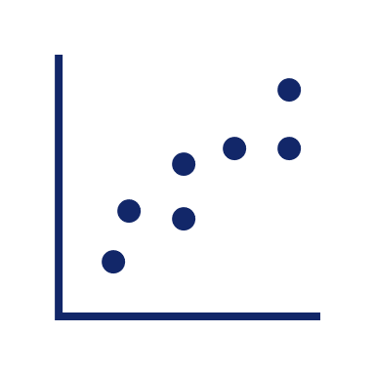
Die Ergebnisse der Meta-Analyse beantworten nicht die Frage nach der „Natur“ von Board Interlocks in einem dyadischen Kontext
„Profitieren Unternehmen die durch BI verknüpft sind gleichermaßen von dyadischen Netzwerkverbindung?“
Ergebnisse und Implikationen der Meta-Analyse
B
Im Mittel haben Board Interlocks einen positiven Einfluss auf den Unternehmenserfolg
Der wahre Effekt kann (gem. Konfidenzintervall) negativ sein
Board Interlocks begünstigen Ressourcentransfer- können aber auch als Mittel der Machtausübung dienen
B
A
A
Szenario A (Mit Board Interlocks)
Szenario B (Mit Board Interlocks)

Slide 25
Die Ergebnisse der Meta-Analyse werfen Fragen auf, insbesondere zur Rolle von Board Interlocks in kooperativen Umgebungen
Implikationen aus der Meta-Analyse
Definition Strategischen Allianzen
Im Mittel haben Board Interlocks einen positiven Einfluss auf den UE
Der wahre Effekt kann (gem. Konfidenzintervall) negativ sein
Board Interlocks begünstigen Ressourcentransfer- können aber auch als Mittel der Machtausübung dienen
„Profitieren Unternehmen die durch BI verknüpft sind gleichermaßen von dyadischen Netzwerkverbindung?“
Umfassen Joint Ventures, Partnerschaften und Lizenzvereinbarungen (Barringer & Harrison, 2000; Das & Teng, 2000a)
Steigerung der Wettbewerbsfähigkeit durch den gemeinsamen Zugang zu Ressourcen sowie Reduktion von Risiken (Das, Sen & Sengupta, 1998; Hitt et al., 2001)
Kooperative Spannungen in Strategischen Allianzen
Strategische Allianzen sind trotz ihres kooperativen Charakters oft von kooperativen Spannungen geprägt (Arslan, 2018; Christoffersen, 2013; Das & Teng, 1998)
Ursachen: Unterschiede in Ressourcen, Lernfähigkeit und Verhandlungsmacht der Allianzpartner (Gulati & Wang, 2003; Kumar, 2011)
Folge: Hohe Abbruchraten oder asymmetrische Wertverteilung, bei der ein Partner einen überproportionalen Anteil am generierten Wert sichert (Lavie, 2006)
Beeinflussen Board Interlocks kooperative Spannungen zwischen Allianzpartnern?

Slide 26
Asymmetrische Erfolgseffekte werden u.a. durch das Wechselspiel von Transparenz und Rezeptivität der Partner beeinflusst
Topologie der Allianzstrategien nach Larsson et al. (1998)
Gemeinsame Wertschöpfung: Beide Allianzpartner verfolgen eine kooperative oder kompromissorientierte Strategie
Private Wertschöpfung: Begünstigt, wenn Unternehmen ihre Transparenz senken und gleichzeitig ihre Rezeptivität für externe Informationen erhöhen
Rezeptivität: Beschreibt die Offenheit eines Allianzpartners gegenüber externen Informationen
Transparenz: Beschreibt das Ausmaß, in dem das Unternehmen Ressourcen mit seinen Allianzpartnern teilt
Hoch
Wettbewerb
Kooperation
Rezeptivität
Kompromiss
Vermeidung
Beschwichtigung
Transparenz
Hoch

Slide 27
Theoretische Ansätze betonen die Rolle der Ressourcenausstattung und des Ressourcenaustauschs als zentrale Determinanten von Spannungen
Resource-dependce Theory
Organizational Learning Theory
Ressourcenaustattung beeinflusst die Verhandlungsmacht von Allianzpartnern (Pfeffer & Salancik, 1978; Casciaro & Piskorski, 2005)
Mächtigere Partner sichern sich überproportionale Allianzgewinne, während ressourcenschwächere Unternehmen benachteiligt werden (Koh & Venkatraman, 1991; Yan & Gray, 1994)
Strategien zur Machtsteigerung ressourcenschwächerer Partner verschärfen Spannungen und Konflikte innerhalb der Allianz (Bucklin & Sengupta, 1993).
Allianzen ermöglichen den Zugang zu externem Wissen und fördern interorganisationales Lernen (Crossan et al., 1999; Barringer & Harrison, 2000)
Wissensasymmetrien begünstigen unbeabsichtigten Wissensabfluss, wodurch ressourcenschwächere Partner überproportional profitieren (Hamel, 1991; Kale et al., 2000)
Lernwettbewerbe ("Learning Races") verstärken Spannungen, da Unternehmen versuchen, Wissen schneller zu absorbieren, um Abhängigkeiten zu reduzieren (Hamel, 1991; Yang, Zheng & Zaheer, 2015).
Kooperative Spannungen in Strategischen Allianzen
Notes:
Mills, C.Wright. 1956. The Power Elite. New York: Oxford University Press.
Porter, John. 1956. “Concentration of Economic Power and the Economic Elite in Canada.” The Canadian Journal of Economics and Political Science 22(2):199–220.
Mizruchi, Mark S. 1996. “What Do Interlocks Do? An Analysis, Critique, and Assessement of Research on Interlocking Directorates.” Annual Review of Sociology 22:271–98.
Murray, Joshua. 2016. “Occupied by Wall Street: Finance Capital at the Center of the Policy Network.”
Carroll, William K. 2010. The Making of a Transnational Capitalist Class: Corporate Power in the 21st Century. London and New York: Zed Books.
Argumente für negative Performance (Aus Lamb & Roundy, 2006)
Busyness Hypothesis:
Some studies have shown interlocks to be associated with reduced financial performance (Fligstein and Brantley, 1992; Meeusen and Cuyvers, 1985). One explanation for this finding is that there are costs associated with directors serving on multiple boards and with being a “busy director” (Core et al., 1999). Busy directors have limited time and attention for the boards they serve, which can negatively impact their firms’ performance (Li and Ang, 2000). Moreover, scholars suggest that busy directors are also associated with weaker governance (Fich and Shivdasani, 2006), which in turn can have a negative effect on firm performance.
Social Cohesion Hypothesis:
Another argument used to explain the negative relationship between interlock activities and performance is that interlocking directors might become more committed to their elite networks than to their corporate boards (Burris, 1992). In this view, directors connected to different boards are influenced by the norms and values of their informal network (Koenig and Gogel, 1981; Windolf and Beyer, 1996), which leads them to be more concerned with social cohesion than with their director duties.

Slide 28
Board Interlocks als Instrument zur Reduzierung der Transparenz und Erhöhung der Rezeptivität
Argumente für eine kooperative Perspektive
Argumente für eine kompetitive Perspektive
Förderung der Kommunikation und Koordination zwischen Allianzpartner durch Vernetzung von Entscheidungsträger
Vertrauensbildung und gemeinsame Zielausrichtung durch regelmäßige Interaktion auf höchster Ebene
Erleichterung des Wissensaustauschs und gemeinsames Lernen
Einflussnahme auf das verbundene Unternehmen als Schutzmechanismus gegen Nutzung „kritischen“ Wissens (Reduktion der Transparenz)
Uneingeschränkter Zugang zu den Ressourcen des Partners erhöht die Wahrscheinlichkeit, dass der fokale Allianzpartner private Benefits erzielt (Hohe Rezeptivität)

Slide 29
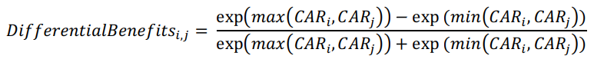
Differential Benefits als marktorientiertes Maß für asymmetrische Wertschöpfung in strategischen Allianzen
Differential Benefits
B
B
Private Benefits
A
A
Common Benefits
CAR
CAR
Ohne Board Interlocks
Mit Board Interlocks

Slide 30


Unterschiedliche Effekte bei direkten und indirekten Board Interlocks erwartet
Direkte Board Interlocks
Indirekte Board Interlocks
Unbeabsichtiger Ressourcenabfluss: Ressourcenschwächere Partner absorbieren überproportional Wissen und Ressourcen ressourcenstärkerer Allianzpartner (Inkpen & Beamish, 1997; Knoben & Bakker, 2019; Zona et al., 2018)
Erhöhter Einfluss und Kontrolle: Ermöglichen ressourcenschwächeren Partnern, strategische Entscheidungen stärker zu überwachen und zu steuern (Knoben & Bakker, 2019)
Asymmetrische Erfolgseffekte (↑Differential Benefits)
Begrenzte Ressourcenaneignung: Gewähren nur gefilterten Zugang zu Partnerinformationen, wodurch private Vorteile erschwert werden (Khanna et al., 1998)
Förderung kooperativen Verhaltens: Ermöglichen weiterhin Kommunikation und Konfliktlösung, wodurch opportunistisches Verhalten reduziert wird (Das & Teng, 2000a; Powell et al., 1996; Salman & Saives, 2005)
Symmetrische Erfolgseffekte (↓Differential Benefits)
Differential Benefits
B
Differential Benefits
B
B
B
Private Benefits
A
A
Private Benefits
A
A
Common Benefits
Common Benefits
CAR
CAR
CAR
CAR
Ohne
Mit
Ohne
Mit

Slide 31
Moderatoren – Unterschiede in der Board Power und dem Firm Status
Relative Board Power
Relative Firm Status
Verstärkt die asymmetrische Nutzung von Ressourcen und begünstigt eine ungleiche Verteilung des Erfolgs (Golden & Zajac, 2001; Westphal & Zajac, 1997)
Direkte Board Interlocks: Partner mit hoher Board Power kann Wissen gezielt nutzen und Ressourcen des schwächeren Partners schützen, während der ressourcenschwächere Partner begrenzten Einfluss hat (Knoben & Bakker, 2019)
Ein höherer Status begünstigt asymmetrische Ressourcenzuweisung und ermöglicht dem niedrigeren Status-Partner, verstärkt private Vorteile zu erzielen (Shropshire, 2010; Pfeffer & Salancik, 1978)
Direkte Board Interlocks: Niedrigere Status-Partner zeigen erhöhte Receptivity, profitieren von Status- und Ressourcen-Transfers des höher bewerteten Partners und steigern ihre Verhandlungsmacht (Knoben & Bakker, 2019; Zona et al., 2018)
Board Rezeptivität
Indirekte Board Interlocks: Bei ungleicher Board Power kann nur der mächtigere Partner strategische Entscheidungen umsetzen, was das Vertrauen untergräbt
Indirekte Board Interlocks: Niedrigere Status-Partner profitieren von Status-Spillovers, was langfristige Vorteile sichert (Podolny, 1993; Lin et al., 2009)

Slide 32
Forschungsfragen
Forschungsfrage 1:
„Wie wirken (direkte und indirekte) Board Interlocks zwischen Allianzpartner auf die Verteilung des Erfolgs innerhalb der strategischen Allianz“
Forschungsfrage 2:
Welchen moderierenden Einfluss haben unterschiede in der Board Power auf den Zusammenhang von Board Interlocks und Differential Benefits
Forschungsfrage 3:
Welchen moderierenden Einfluss haben unterschiede im Unternehmensstatus der Allianzpartner auf den Zusammenhang von Board Interlocks und Differential Benefits

Slide 33
Forschungsmodell
Relative Board Power
Relative Firm Status
+
+
+
+
Direkte Board Interlocks
+
Differential Benefits
Indirekte Board Interlocks
-
Main effects

Slide 34
Methode & Variablen
2.100 Strategische Allianzen
Hauptvariablen
Partner Kontroll-Vars.
Allianz Kontroll-Vars.
Differential Benefits
(Gulati & Wang, 2003)
Prior Connections
Allianztyp Indikator
Rel. Netzwerkgröße (Board)
Technologische Allianz Indikator
U.S., Kanadische,
und Britische Unternehmen
Direkte Board Interlocks (Mizruchi, 1996)
Rel. Unternehmensgröße
R&D Allianz Indikator
2002 - 2021
Indirekte Board Interlocks (Burt, 1992)
Rel. U-Erfolg (t-1)
Internationale Allianz Indikator
Netzwerkanalyse
Relative Board Power (Haynes & Hillman, 2010)
Rel. R&D-Intensity
Related Scope
Rel. Allianzerfahrung
Industry Complementarity
Multiple Regression
Relative Firm Status (Bonacich, 1987; Lin et al., 2009)
Relational Embeddedness
Industry Growth

Slide 35
Ergebnisse
Relative Board Power
Relative Firm Status
+
+
+
+
Direkte Board Interlocks
Differential Benefits
b = .015 (.007) [.044]
Indirekte Board Interlocks
b = .004 (.002) [.027]
Main effects

Slide 36
Ergebnisse zum Zusammenhang von Board Interlocks und Differential Benefits in strategischen Allianzen
Board Interlocks und Differential Benefits
Relative Board Power
Relative Firm Status
Board Interlocks – ob direkt oder indirekt – hängen positiv mit asymmetrischen Allianzerfolgen zusammen, und gehen mit einem Anstieg der Differential Benefits zwischen den Partnern einher
Unterschiede in der Board Power haben einen positiv moderierenden Effekt auf den Zusammenhang von Board Interlocks auf Differential Benefits, da mächtige Boards externes Wissen gezielter für strategische Vorteile nutzen können
Relative Firm Status moderiert die Wirkung von Board Interlocks auf Differential Benefits – insbesondere Unternehmen mit geringem Status profitieren überproportional von Verbindungen zu Partnern mit hohem Status

Slide 37
Theoretische Implikationen
Pluralistische Verbindungen als kompetitiven Strategie
Asymmetrische Effekte
Rolle der Rezeptivität
Pluralistische Verbindungen sind nicht per se ein kooperativer Mechanismus, sondern können gezielt als kompetitive Strategie genutzt werden – ein empirischer Gegenbeweis zur verbreiteten Annahme, dass multiple Beziehungstypen zwischen Partnern automatisch kooperative Effekte erzeugen.
Board Interlocks wirken nicht einheitlich auf Allianzpartner, sondern entfalten asymmetrische Effekte – sie fungieren damit als „double-edged sword“, das sowohl Kooperation fördern als auch Wettbewerbsverzerrungen begünstigen kann
Netzwerkverbindungen allein erzeugen keine Wirkung – entscheidend ist die Rezeptivität der Unternehmen, also ihre Offenheit und Fähigkeit, externe Informationen und Ressourcen aufzunehmen

Slide 38
Implikationen von Board Interlocks für unterschiedliche Partnertypen in strategische Allianzen
Implikation für
Ressourcenstarke Partner
Implikation für Ressourcenschwache Partner
Direkte Board Interlocks bergen die Gefahr des Abflusses von Ressourcen, ermöglichen aber auch die direkte Einflussnahme im verbundenen Unternehmen. Beides fördert Spannungen und Differential Benefits
Durch direkte und auch indirekte Board Interlocks erhalten ressourcenärmere Firmen Einblicke in Wissen und Strategien, die sie sonst nur schwer entwickeln oder beschaffen könnten
Die Gefahr des Ressourcenabflusses bei indirekten Board Interlocks ist geringer, so dass im Einzelfall über die Sinnhaftigkeit zu entscheiden ist
Ressourcenschwächere Partner profitieren von Partnern mit höherem Status. Dies äußert sich z.B. durch bessere Kreditkonditionen, gesteigerter Aufmerksamkeit von Investoren oder allgemein zu mehr Vertrauen führen

Slide 39



Praktische Implikationen für Interlockte Allianzpartner
Regelmäßige und proaktive Netzwerk-Analysen
(In)Direkte Board-Verbindungen bereits vor Allianzbeginn überprüfen, um Risiken frühzeitig zu identifizieren
Kontinuierliches Monitoring von Board-Netzwerken, um Ressourcenabfluss zu minimieren
Schutzmaßnahmen auf Board-Ebene etablieren
Governance-Strukturen auf Board-Ebene etablieren, die den Abfluss von Ressourcen erschweren (z.B. durch Gremien und Ausschüsse)
Insb. bei ungleichen Statusverhältnissen klare Austausch- und Geheimhaltungsrichtlinien festlegen (z. B. IP-Regeln, NDAs), die auch für das Board gelten
Schutzmaßnahmen auf Allianz-Ebene
Wettbewerbsklauseln in die Allianz-Verträge einbetten, die ein Engagement in bestimmten Sektoren unterbinden
Einseitige Vorteilsnahme sanktionieren

Slide 40
Agenda
01 | Überblick über das Dissertationsprojekt
02 | Artikel 1: Corporate Networks
03 | Artikel 2: Strategic Alliances
04 | Artikel 3: Mergers & Acquisitions
05 | Ausblick und weiteres Vorgehen
06 | Q&A Session

Slide 41
Was passiert, wenn unterschiedliche Netzwerke aufeinander prallen? – Eine Netzwerkperspektive
Artikel 1
Artikel 2
Artikel 3
Unternehmenserfolg
Kooperation und Wettbewerb in Allianzen
M&A-Erfolg und Innovation
Corporate Governance
Strategic Alliances
Mergers & Acquisitions
Inter-organisationale Netzwerke
Inter-organisationale Netzwerke
Intra-organisationale Netzwerke
Egozentriertes Netzwerk
Dyadisches Netzwerk
Dyadisches Netzwerk
Uniplexe Verbindung
Multiplexe Verbindung
Uniplexe Verbindung
Ungerichtet
Ungerichtet
Gerichtet

Slide 42
Kulturelle Einflüsse stehen schon lange im Fokus der M&A-Literatur, lassen sich jedoch nur schwer greifen
Mergers & Acquisitions ist eines der beliebtesten Forschungsthemen im strategischen und internationalen Management (Johnson, Scholes, & Whittington, 2011)
Bisher kein Konsens über den Einfluss der Organisationskultur auf den M&A-Erfolg (Teerikangas & Very, 2006)
Positive Effekte durch exploratives lernen und komplementäres Wissen (Björkman et al., 2007; Sarala, Junni, Cooper, & Tarba, 2016; Vaara et al., 2012)
Negative Effekte durch kulturelle Friktionen (Chatterjee et al., 1992; Datta, 1991; Sarala, 2010; Stahl & Voigt, 2008; Vaara et al., 2012)
Schnittmenge der Themenfelder M&A und organisationale Kultur sind von methodischen Herausforderungen geprägt
Notes:
Cartwright (2012) untersuchte Artikel zu M&A von 1963-2009
Strategy (61%), Management (34%), Finance (5%)
Quantitative (80%) und Qualitativ (15%)
Performance (31%)
Die Schnittstelle zwischen Kultur und M&A-Erfolg folgt diesem Trend allerdings nicht
Kultur (6%)

Slide 43
Kritische Betrachtung der Forschungsliteratur zeigt Forschungslücke auf
Tabelle: Teerikangas & Very (2006)
Studienübersicht
 | Methode | Befragte | Org. Culture – M&A Perf.
Datta (1991) | Cross-sectional survey of 176 US acquisitions | 1 senior executive in the acquiring firm | Negative Relationship
Chatterjee et al. (1992) | Cross-sectional survey of 30 US acquisitions | 1-5 executives in the acquired firms | Positive Relationship
Weber (1996) | Cross-sectional survey of 73 US acquisitions | 1-5 executives in the acquired firms | Negative Relationship
Krishnan, Miller & Judge (1997) | Survey 147 US acquisitions | Executives in acquired and acquiring firms | Positive Relationship
Very et al. (1996) | Cross-sectional survey of 106 EUR acquisitions | 2-5 executives in the acquired firms | No Relationship
Larsson & Finkelstein (1999) | Case Study on a sample of 61 acquisitions
Vaara et al. (2012) | Cross-sectional survey of 92 FIN acquisitions | CEO of the acquiring firm | Negative Relationship
Ø 98 M&A-Transaktionen
1-5 Befragte pro Unternehmen
Uneindeutig
“Future research efforts could benefit from an enriched perspective to both the concept of cultural differences and the M&A process itself. Novel research methodologies could provide a means to this end.” (Teerikangas & Very, 2006)

Slide 44
Forschungsmodell
M&A-Erfolg
Kurzfristige Kapitalmarktreaktion
Langfristiges Umsatzwachstum
Org. kulturelle Distanz
Transaktions- Premium
Transaktionswert/ Pre-Deal Marktwert
Innovation des Käufer-Unternehmens
Post-Deal Patentwachstum
Post-Deal Neuproduktentwicklung

Slide 45
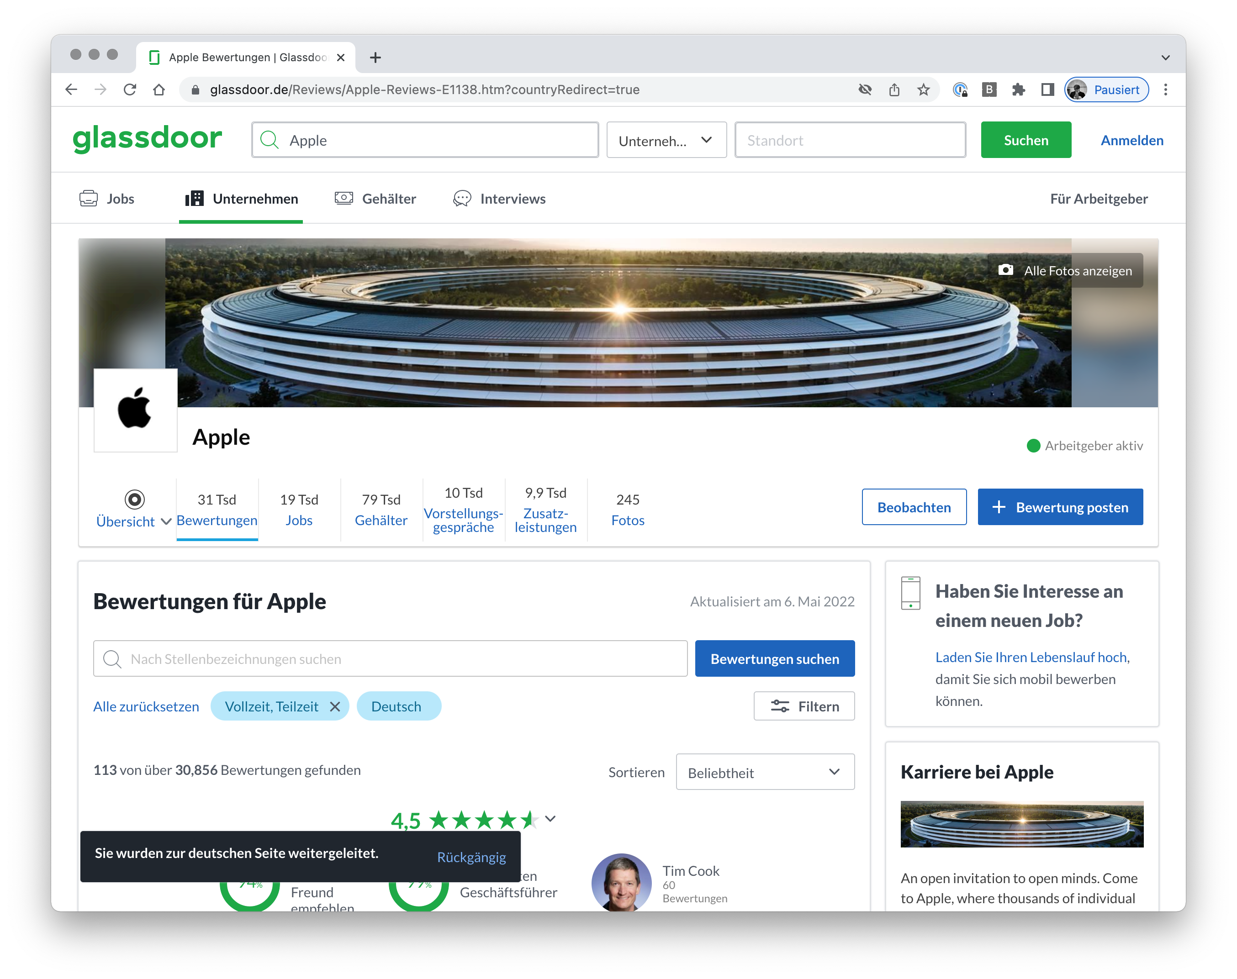
Kulturdaten werden via Webscraping von Glassdoor.com bezogen
Mehrere Tausend Bewertungen für Unternehmen vorhanden
Datenbank mit 2,2 Millionen Unternehmen
Glassdoor wurde bereits für zahlreiche Studien in hochwertigen Zeitschriften (A & A+) verwendet
Notes:
Glassdoor wurde bereits für Studien in hochwertigen Zeitschriften (A & A+) verwendet:
Employees’ 6-month outlook predicts future firm performance (Hales et al., 2018)
Employee satisfaction predict future fraudulent financial reporting (Ji et al., 2017)
Tax avoidance news reduce employee satisfaction (Lee et al., 2021)
Employee approval and CEO dismissal (Wang, et al., 2022)

Slide 46
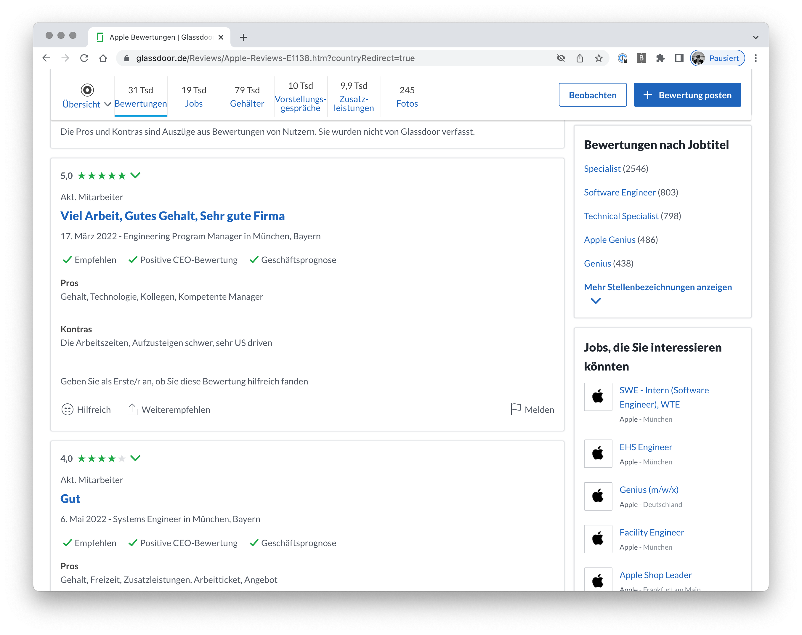
Freitextfelder auf Glassdoor bieten einen Einblick in die Organisationskultur der beschriebenen Firmen
Freitext Pros
Freitext Contras

Slide 47

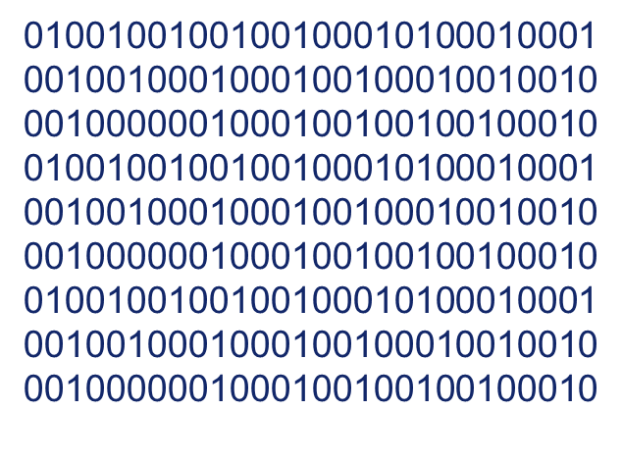
Schematische Darstellung des Analyse-Prozesses
437 Unternehmen
> 400.000
Reviews
Natural Language Model
Kulturelle Distanz und das Competing Values Framework
Clan (Collaborate)
Adhocracy (Create)
Distanz
CultureBERT
Clan: 0.089
Hierarchy (Control)
Market (Compete)
Adhocracy: 0.063
Hierarchy: 0.002
Market: 0.085
Quinn and Rohrbaugh (1983)

Slide 48
Das Competing Values Framework – Unternehmen im Spannungsfeld zwischen Flexibilität/Stabilität und internem/externen Fokus
Clan (Collaborate):
Merkmale: Familiäres, unterstützendes Klima, starke Teamorientierung, Betonung von Beteiligung und Entwicklung
Adhocracy (Create):
Merkmale: Innovationsorientiert, risikofreudig, fördert Eigeninitiative und Experimente
Clan (Collaborate)
Adhocracy (Create)
Hierarchy (Control)
Market (Compete)
Hierarchy (Control): Merkmale: Struktur, klare Prozesse, formale Regeln und Verantwortlichkeiten
Market (Compete):
Merkmale: Wettbewerbsbetont, ergebnisorientiert, klar definierte Ziele und Kennzahlen

Slide 49
Glassdoor-Reviews und ihre Einordnung ins Competing Values Framework
Clan (Collaborate):
“amazing work life balance, 1 on 1 sales training, friendly work environment, and […]. The people here are very nice and the ages of everyone varies from mid twenties and up in a balanced matter. everyone here wants to succeed and that energy is passed on to all employees.”
Adhocracy (Create):
“fast paced, new technology, exciting opportunities and ability to try new and different things, support from management and colleagues constant re orgs […]”
Clan (Collaborate)
Adhocracy (Create)
Hierarchy (Control)
Market (Compete)
Hierarchy (Control): “great benefits for full time employees. it's corporate retail, so long periods of standing, and micro managing everything you do […]”
Market (Compete):
“nothing is worth the stress and aggregation they put you through. salary is competitive. 401k is ok […] management pushes you to fake numbers to improve metrics […]”

Slide 50
Methode & Variablen
243
M&A Transaktionen
Hauptvariablen
Transaktionsvariablen
Unternehm. Variablen
Organisationale Kulturelle Distanz
Total Deal Value
Alter
Cash/ Stock Dummy
RoA (t-1)
U.S., Kanadische,
und Britische Unternehmen
CAR (5, 10)
National Cultural Distance (Hofstede)
Industrie-Wachstum
2008 - 2021
Umsatzwachstum (2y, 4y)
Firm Age Difference
Deal Erfahrung
Natural Language Processing
Patentwachstum (2y)
Firm Size Difference
R&D Intensity
Firm Performance Diff.
M/B Ratio
Fixed-Effects Regression Analysis
NPD Wachstum (2y)
SIC Difference
Year

Slide 51
Forschungsergebnisse
Kulturelle Distanz
M&A-Erfolg
Kurzfristige Kapitalmarktreaktion
Langfristiges Umsatzwachstum
b = -.900** (-2.278)
b = -.321* (-1.892)
Transaktions- Premium
Transaktionswert/ Pre-Deal Marktwert
b = .465*** (2.009)
Innovation des Acquirers
Post-Deal Patentwachstum
Post-Deal Neuproduktentwicklung
b = -.051** (-2.573)
b = -.028* (-1.827)

Slide 52
Forschungsergebnisse – Clan Distance
Kulturelle Distanz
M&A-Erfolg
Kurzfristige Kapitalmarktreaktion
Langfristiges Umsatzwachstum
b = -.338 (-.637)
b = -.92 (-.296)
Clan Distanz
Transaktions- Premium
Transaktionswert/ Pre-Deal Marktwert
Adhocracy Distanz
b = .003 (.0077)
Markt Distanz
Innovation des Acquirers
Post-Deal Patentwachstum
Post-Deal Neuproduktentwicklung
b = -1.117 (-.967)
Hierarchy Distanz
b = -.218 (-.184)

Slide 53
Forschungsergebnisse – Adhocracy Distance
Kulturelle Distanz
M&A-Erfolg
Kurzfristige Kapitalmarktreaktion
Langfristiges Umsatzwachstum
b = .195 (.516)
b = .245 (.938)
Clan Distanz
Transaktions- Premium
Transaktionswert/ Pre-Deal Marktwert
Adhocracy Distanz
b = .337 (.980)
Markt Distanz
Innovation des Acquirers
Post-Deal Patentwachstum
Post-Deal Neuproduktentwicklung
b = -5.036* (-1.959)
Hierarchy Distanz
b = -.621 (-.782)

Slide 54
Forschungsergebnisse – Market Distance
Kulturelle Distanz
M&A-Erfolg
Kurzfristige Kapitalmarktreaktion
Langfristiges Umsatzwachstum
b = -1.536*** (-4.346)
b = -.424** (-2.682)
Clan Distanz
Transaktions- Premium
Transaktionswert/ Pre-Deal Marktwert
Adhocracy Distanz
b = .844*** (2.944)
Markt Distanz
Innovation des Acquirers
Post-Deal Patentwachstum
Post-Deal Neuproduktentwicklung
b = -.100 (-.085)
Hierarchy Distanz
b = -1.128 (-1.526)

Slide 55
Forschungsergebnisse – Hierarchy Distance
Kulturelle Distanz
M&A-Erfolg
Kurzfristige Kapitalmarktreaktion
Langfristiges Umsatzwachstum
b = .037 (.088)
b = -.482 (-1.464)
Clan Distanz
Transaktions- Premium
Transaktionswert/ Pre-Deal Marktwert
Adhocracy Distanz
b = -.264 (-.674)
Markt Distanz
Innovation des Acquirers
Post-Deal Patentwachstum
Post-Deal Neuproduktentwicklung
b = -.232 (-.192)
Hierarchy Distanz
b = -2.008*** (-3.085)

Slide 56
Empirische Ergebnisse zum Zusammenhang von Org. Kultureller Distanz und M&A
Org. kulturelle Distanz & M&A- Erfolg
Org. kulturelle Distanz & Transaktionspremium
Org. kulturelle Distanz & Innovation
Hohe kulturelle Distanz führt zu negativen Marktreaktionen bei der Deal-Ankündigung (niedrigere CARs).
Statistisch signifikanter positiver Zusammenhang zwischen kultureller Distanz und Prämienhöhe
Kulturelle Distanz reduziert Patentanmeldungen nach der Übernahme, getrieben durch Unterschiede in der Adhocracy-Kultur
Kulturelle Distanz reduziert langfristige Synergien (z. B. Umsatzwachstum nach 2–4 Jahren)
Käufer überschätzen Synergiepotenziale bzw. „Reibungsverluste“ kulturell andersartiger Firmen
Weniger Produktneuentwicklungen nach der Übernahme, getrieben durch Unterschiede in der Hierarchiekultur (Struktur, Effizienz, Bürokratie).

Slide 57



Theoretische Implikationen von Organisationaler Kultureller Unterschiede und Mergers & Acquisitions
Studienergebnisse stützen die Cultural Friction Hypothesis
Die Ergebnisse stützen deutlich die Cultural Friction Hypothesis (Hofstede, 1980; Weber, 1996) und widersprechen der Cultural Learning Hypothesis
Differenzierte Betrachtung von Kulturdimensionen
Die Ergebnisse zeigen, dass nicht alle kulturellen Unterschiede gleich wirken:
Marktorientierung beeinflusst Performance
Adhocracy/Hierarchie beeinflussen unterschiedliche Formen von Innovation
Theorien zur kulturellen Distanz sollten stärker dimensionenspezifisch argumentieren und generelle „Fit/Distance“-Konzepte meiden.
Methodologische Innovation
Die Studie demonstriert Mehrwert moderner statistischer Methoden zur Messung von Organisationskultur

Slide 58



Praktische Implikationen von Organisationaler Kultureller Unterschiede und Mergers & Acquisitions
Hohe Notwendigkeit einer Kulturellen Due Diligence
Eine frühe und systematische Analyse des cultural fit sollte ein Standardbestandteil jeder M&A-Due Diligence sein.
Bewertung des Synergiepotenzials realistischer gestalten
Kulturelle Unterschiede führen zu syst. Überschätzung von Synergien und zu höheren Transaktions-Prämien, was in den Pricing-Strategien von Käufer-Unternehmen einfließen sollte.
Integrationsstrategien stärker kulturabhängig planen
Käufer-Unternehmen sollten ihre Post-Merger-Strategie gezielt an bestimmten kulturellen Dimensionen ausrichten(z. B. graduelle Integration, gezielte Kulturprogramme)

Slide 59
Danke
Welche Fragen gibt es?

Slide 60
Agenda
01 | Überblick über das Dissertationsprojekt
02 | Artikel 1: Corporate Networks
03 | Artikel 2: Strategic Alliances
04 | Artikel 3: Mergers & Acquisitions
05 | Ausblick und weiteres Vorgehen
06 | Q&A Session

Slide 61
Ergebnisse

Slide 62
Backup-Folien
Studie 1 – Meta Analyse

Slide 63
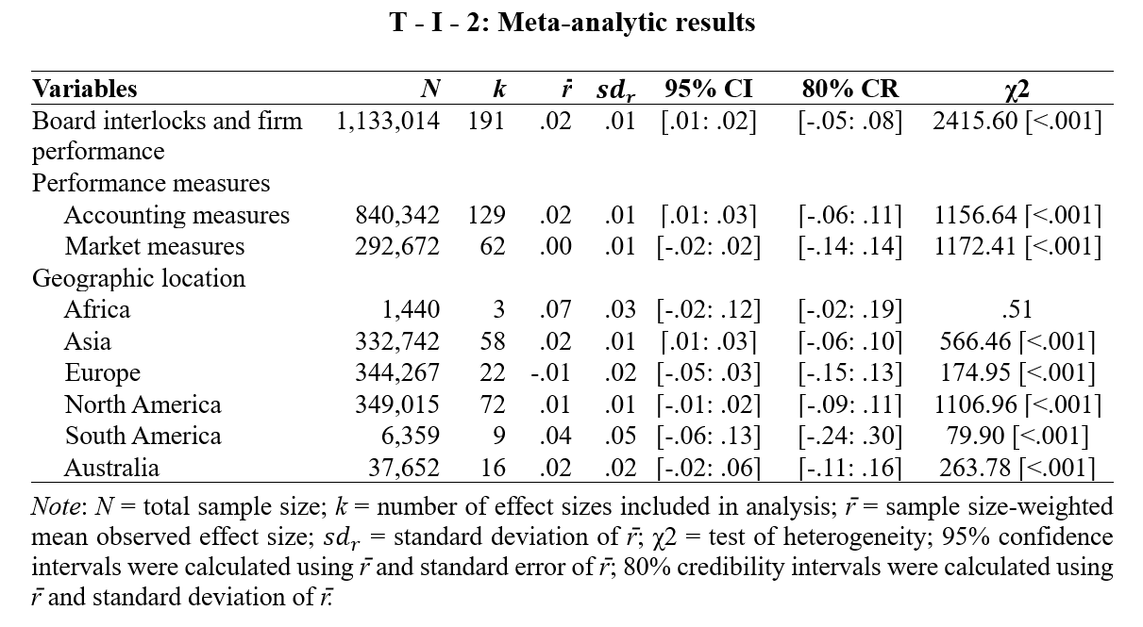
Meta-analytic results

Slide 64
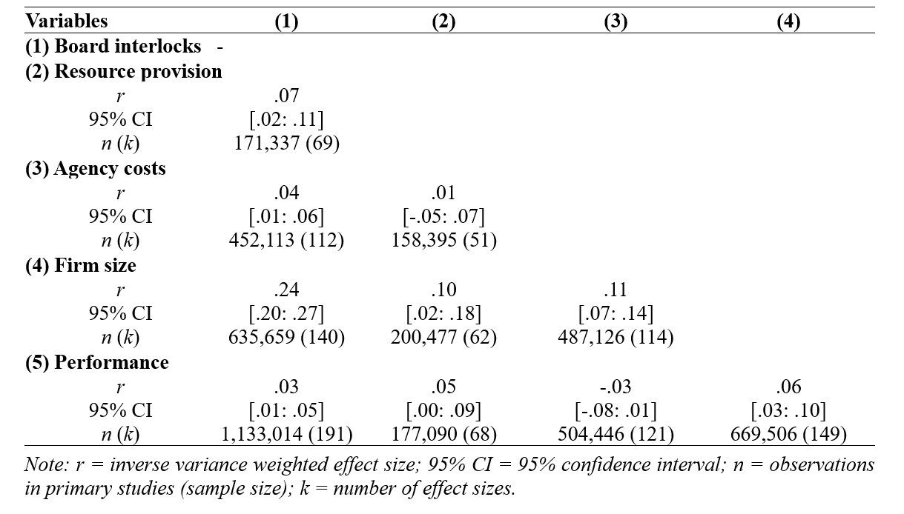
Pooled meta-analytic correlation matrix

Slide 65
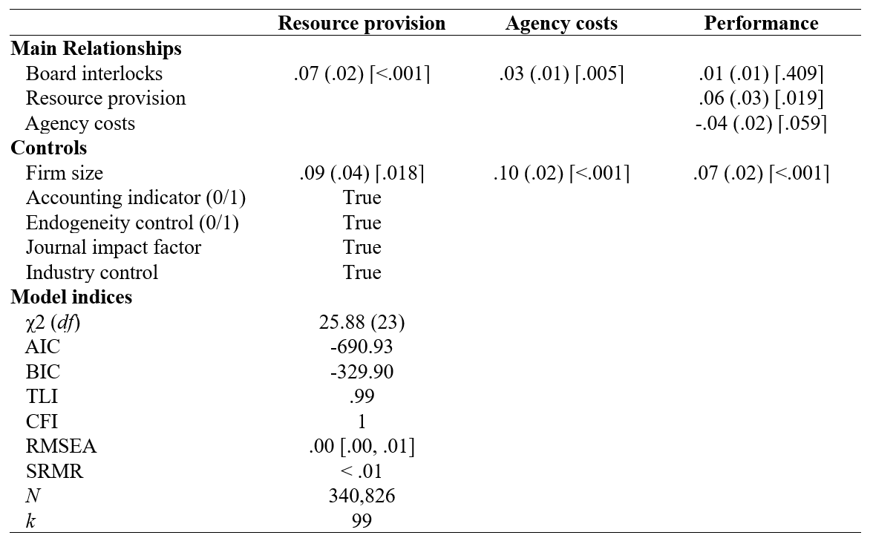
OSMASEM results

Slide 66
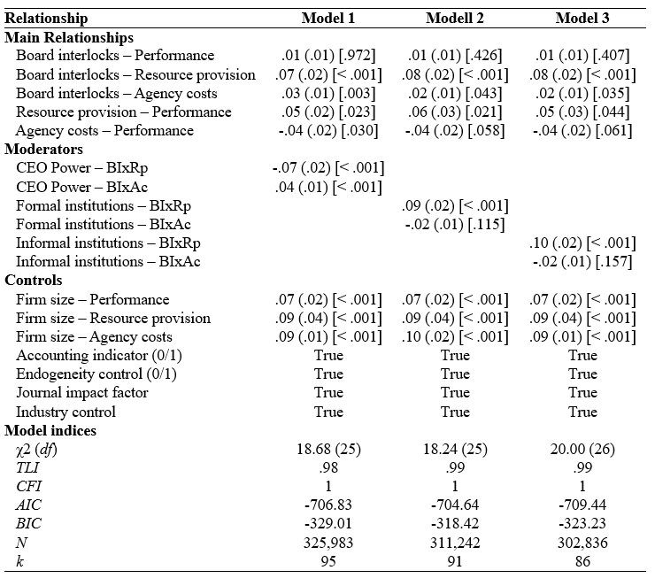
OSMASEM – Moderation analysis

Slide 67
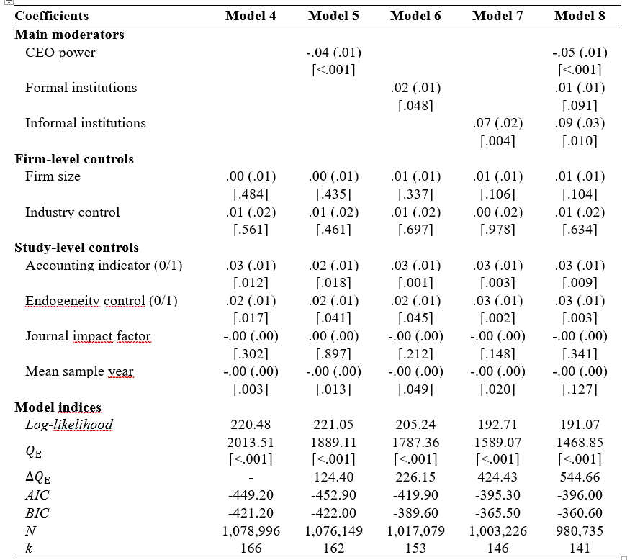
Post-hoc moderation analysis

Slide 68
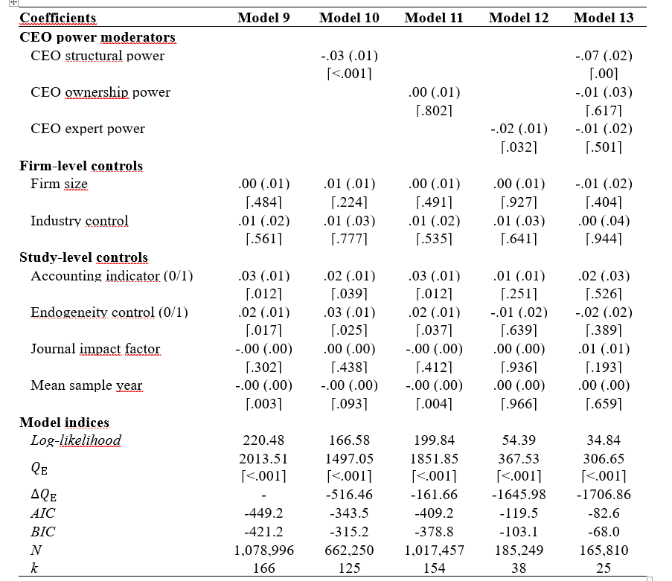
Post-hoc moderation analysis – CEO Power

Slide 69
Backup-Folien
Studie 2

Slide 70
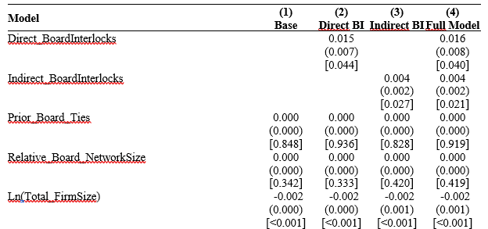
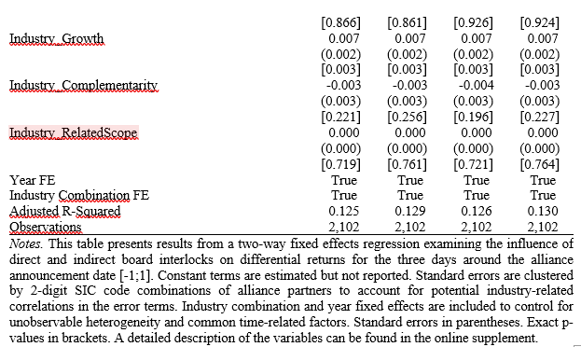
Ergebnisse – Direct Effects
[…]

Slide 71
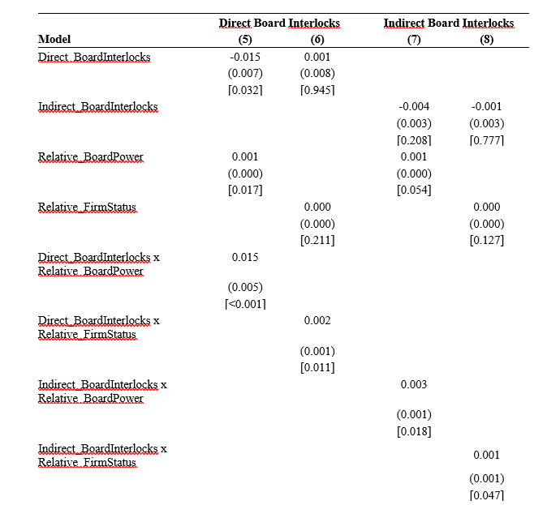
Ergebnisse – Moderierende Effekte
[…]

Slide 72
Backup-Folien
Studie 3

Slide 73
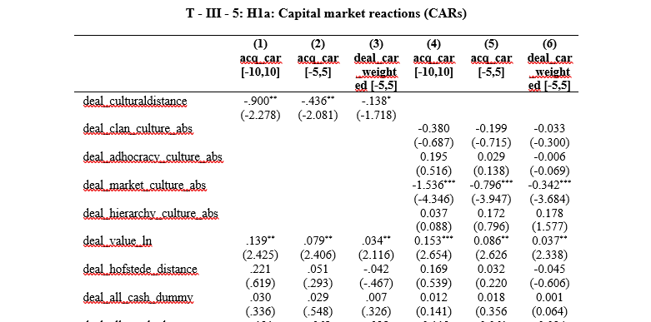
H1a: Capital Market Reactions (CARs)

Slide 74
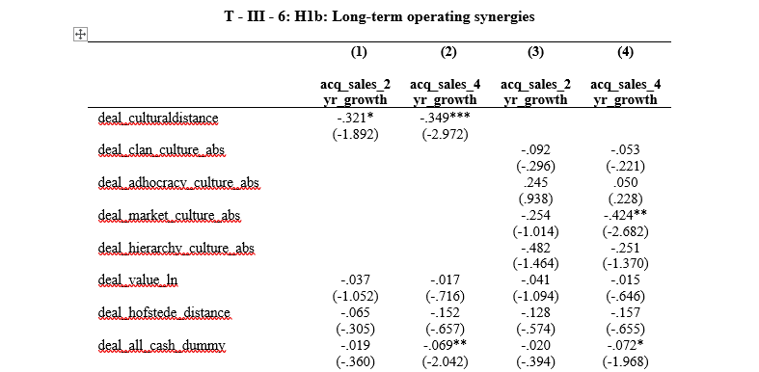
H1b: Long-term operating synergies

Slide 75
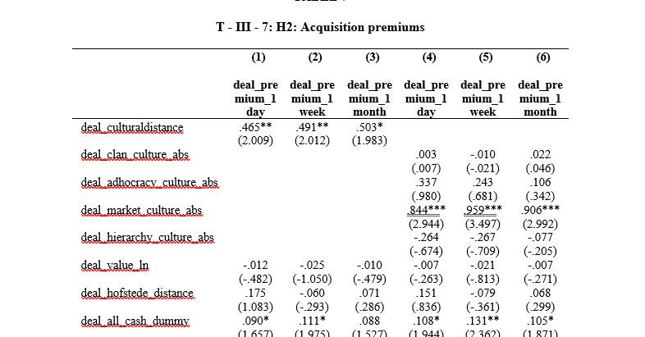
H2: Acquisition Premium

Slide 76
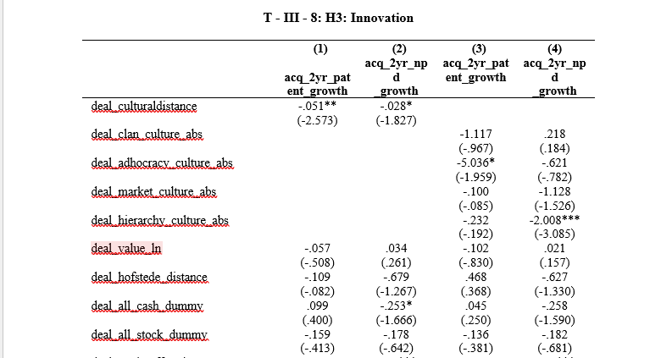
H3: Innovation

Slide 77
Artikel 3:
Backup-Folien

Slide 78
Mergers & Acquisitions & Organizational Culture
Organizational Culture in M/A
Mark (1982): Differences in Org. Cultures lead to conflicts in M&A
Cartwright & Cooper (1993, 1996) betonen, dass die Kompatibilität von Organisationalen Kulturen wichtig für den M&A-Erfolg ist
Chatterjee et al. (1992) betonen, dass der strategische und der organisationale fit wichtig für den M&A-Erfolg sind
Weber, Shenkar & Raveh (1996): (Zu) Große Unterschiede in organisationaler Kultur wirken sich negativ auf das Commitment des Management aus was sich in einer schlechteren M&A Performance wiederspiegelt
Very et. al. (1997) finden einen positiven Zusammenhang zwischen kulturellen Unterschieden und M&A Performance
Larsson & Risberg (1997) zeigen, dass Unternehmen, die von ausländischen Käufern aufgekauft werden, eine höhere Wiederveräußerungsrate haben, als Unternehmen, die von inländischen Käufern aufgekauft werden+
Es lässt sich keine klare Aussage zu der richtung und dem verhältnis der wirkkraft von nationaler bzw. organisationaler Kultur auf den M&A-Erfolg treffen (Teerikangas & Very, 2006)
Synergy potential is likely to be greater in acquisitions where the merging firms share complementarities instead of similarities (Bauer & Matzler, 2014; Björkman et al., 2007; Makri et al., 2010). We contend that organization cultural differences represent an important source of complementarities between the acquiring and target firms. Although organizational cultural differences have been associated with post-acquisition implementation problems (Sarala, 2010; Stahl & Voigt, 2008; Vaara et al., 2012), and lower acquisition performance (Chatterjee et al., 1992; Datta, 1991), recent studies have shed light on their potential positive effects (Björkman et al., 2007; Sarala, Junni, Cooper, & Tarba, 2016; Vaara et al., 2012). These studies put forward that organizational cultural differences represent synergy potential in the form of complementary skills and capabilities (Björkman et al., 2007; Sarala et al., 2016), and show that organizational cultural differences lead to greater acquisition performance (Krishnan, Miller, & Judge, 1997; Vaara et al., 2012).
Notes:
The presence of powerful individuals in firms inhibits knowledge-sharing by interlocked directors
Mills, C.Wright. 1956. The Power Elite. New York: Oxford University Press.
Porter, John. 1956. “Concentration of Economic Power and the Economic Elite in Canada.” The Canadian Journal of Economics and Political Science 22(2):199–220.
Mizruchi, Mark S. 1996. “What Do Interlocks Do? An Analysis, Critique, and Assessement of Research on Interlocking Directorates.” Annual Review of Sociology 22:271–98.
Murray, Joshua. 2016. “Occupied by Wall Street: Finance Capital at the Center of the Policy Network.”
Carroll, William K. 2010. The Making of a Transnational Capitalist Class: Corporate Power in the 21st Century. London and New York: Zed Books.
Board interlocks facilitate strategic alliances formation and mergers & acquisition, lending support to business-scanning function (e.g., Useem, 1982)

Slide 79
Mergers & Acquisitions & Organizational Culture
Methodenkritik bei der aktuellen Kultur-M&A-Literatur I
Aus (Teerikangas & Very, 2006):
Looking first at performance, studies vary as to whether performance has been measured from a financial perspective with regard to return on assets (Krishnan and Miller, 1997; Weber, 1996), stockholder value (Chatterjee et al., 1992), perceptual measures of financial performance (Datta, 1991; Very, Lubatkin and Calori, 1996; Very et al., 1997), or sales (Morosini, Shane and Singh, 1998). Researchers have even questioned whether financial gains are the only way of capturing the sought benefits from M&A given that firms keep on engaging in M&A despite evidence of their negative performance impact on the buying firm (King et al. 2004).
The way culture has been measured across the studies also varies. To begin with, the studies suffer from an inherent respondent issue related to the survey-based method. It is striking that only the perceptions of one or several management team members are used as proxies of entire organizations’ cultures. In the study of culture, can one or a few respondents be taken as representatives of a company’s culture? Moreover, the studies capture the perceptions of cultural differences of the acquiring (Datta 1991), the acquired (Chatterjee et al., 1992; Very, Lubatkin and Calori, 1996, Very et al., 1997; Weber, 1996, Weber et al., 1996), both (Krishnan and Miller; 1997, Krug and Hegarty, 1997) or either (Morosini, Shane and Singh, 1998) the acquiring and acquired firm managers. Such concerns further complicate any attempt to compare these studies and make generalizable conclusions on the impact of cultural differences on the performance of M&A
Notes:
The presence of powerful individuals in firms inhibits knowledge-sharing by interlocked directors
Mills, C.Wright. 1956. The Power Elite. New York: Oxford University Press.
Porter, John. 1956. “Concentration of Economic Power and the Economic Elite in Canada.” The Canadian Journal of Economics and Political Science 22(2):199–220.
Mizruchi, Mark S. 1996. “What Do Interlocks Do? An Analysis, Critique, and Assessement of Research on Interlocking Directorates.” Annual Review of Sociology 22:271–98.
Murray, Joshua. 2016. “Occupied by Wall Street: Finance Capital at the Center of the Policy Network.”
Carroll, William K. 2010. The Making of a Transnational Capitalist Class: Corporate Power in the 21st Century. London and New York: Zed Books.
Board interlocks facilitate strategic alliances formation and mergers & acquisition, lending support to business-scanning function (e.g., Useem, 1982)

Slide 80
Mergers & Acquisitions & Organizational Culture
Methodenkritik bei der aktuellen Kultur-M&A-Literatur II
Aus (Teerikangas & Very, 2006):
What is more, surveys capture perceptions of culture at the moment of the survey. Integration efforts in M&A generally include organizational
changes and actions aimed at improving cooperation between the participating firms. Consequently, perceptions about the deal and about ‘them’
are likely to evolve with the pace of changes and the mid-course results obtained. In brief, a survey method gives only a picture of perceptions of
differences in organizational cultures at one point of time. In so doing, it omits the dynamic nature of the M&A process, and does not account for
the mediating impact of acculturation, cultural integration, and managerial action on the culture–performance relationship.
Notes:
The presence of powerful individuals in firms inhibits knowledge-sharing by interlocked directors
Mills, C.Wright. 1956. The Power Elite. New York: Oxford University Press.
Porter, John. 1956. “Concentration of Economic Power and the Economic Elite in Canada.” The Canadian Journal of Economics and Political Science 22(2):199–220.
Mizruchi, Mark S. 1996. “What Do Interlocks Do? An Analysis, Critique, and Assessement of Research on Interlocking Directorates.” Annual Review of Sociology 22:271–98.
Murray, Joshua. 2016. “Occupied by Wall Street: Finance Capital at the Center of the Policy Network.”
Carroll, William K. 2010. The Making of a Transnational Capitalist Class: Corporate Power in the 21st Century. London and New York: Zed Books.
Board interlocks facilitate strategic alliances formation and mergers & acquisition, lending support to business-scanning function (e.g., Useem, 1982)

Slide 81
Mergers & Acquisitions & Organizational Culture
Methodenkritik bei der aktuellen Kultur-M&A-Literatur II
Aus (Teerikangas & Very, 2006):
What is more, surveys capture perceptions of culture at the moment of the survey. Integration efforts in M&A generally include organizational
changes and actions aimed at improving cooperation between the participating firms. Consequently, perceptions about the deal and about ‘them’
are likely to evolve with the pace of changes and the mid-course results obtained. In brief, a survey method gives only a picture of perceptions of
differences in organizational cultures at one point of time. In so doing, it omits the dynamic nature of the M&A process, and does not account for
the mediating impact of acculturation, cultural integration, and managerial action on the culture–performance relationship.
Quelle: Eigene Darstellung nach Teerikangas & Very (2006)
Notes:
The presence of powerful individuals in firms inhibits knowledge-sharing by interlocked directors
Mills, C.Wright. 1956. The Power Elite. New York: Oxford University Press.
Porter, John. 1956. “Concentration of Economic Power and the Economic Elite in Canada.” The Canadian Journal of Economics and Political Science 22(2):199–220.
Mizruchi, Mark S. 1996. “What Do Interlocks Do? An Analysis, Critique, and Assessement of Research on Interlocking Directorates.” Annual Review of Sociology 22:271–98.
Murray, Joshua. 2016. “Occupied by Wall Street: Finance Capital at the Center of the Policy Network.”
Carroll, William K. 2010. The Making of a Transnational Capitalist Class: Corporate Power in the 21st Century. London and New York: Zed Books.
Board interlocks facilitate strategic alliances formation and mergers & acquisition, lending support to business-scanning function (e.g., Useem, 1982)

Slide 82
Kontakt Marius Brede Marius.Brede@wirtschaft.uni-giessen.de +49 0641 99 22433

Slide 83
Bibliographie (I)
Arslan, B. (2018). The interplay of competitive and cooperative behavior and differential benefits in alliances. Strategic Management Journal, 39(12), 3222-3246.
Beckman, C. M., & Haunschild, P. R. (2002). Network learning: The effects of partners' heterogeneity of experience on corporate acquisitions. Administrative science quarterly, 47(1), 92-124.
Beckman, C. M., Haunschild, P. R., & Phillips, D. J. (2004). Friends or strangers? Firm-specific uncertainty, market uncertainty, and network partner selection. Organization science, 15(3), 259-275.
Björkman, I., Stahl, G. K., & Vaara, E. (2007). Cultural differences and capability transfer in cross-border acquisitions: The mediating roles of capability complementarity, absorptive capacity, and social integration. Journal of international business studies, 38(4), 658-672.
Carroll, W. K. (2010). The global corporate elite and the transnational policy-planning network, 1996-2006: A structural analysis. international Sociology, 25(4), 501-538.
Cartwright, S., & Cooper, C. L. (2012). Managing mergers acquisitions and strategic alliances. Routledge
Cartwright S, Schoenberg R. 2006. Thirty Years of Mergers and Acquisitions Research: Recent Advances and Future Opportunities. British Journal of Management 17(S1): S1–S5.
Certo, S. T. (2003). Influencing initial public offering investors with prestige: Signaling with board structures. Academy of management review, 28(3), 432-446.
Chatterjee, S., Lubatkin, M. H., Schweiger, D. M., & Weber, Y. (1992). Cultural differences and shareholder value in related mergers: Linking equity and human capital. Strategic management journal, 13(5), 319-334.
Connelly, B. L., & Van Slyke, E. J. (2012). The power and peril of board interlocks. Business Horizons, 55(5), 403-408.
Core, J. E., Holthausen, R. W., & Larcker, D. F. (1999). Corporate governance, chief executive officer compensation, and firm performance. Journal of financial economics, 51(3), 371-406.
Crossland, C., & Hambrick, D. C. (2011). Differences in managerial discretion across countries: how nation‐level institutions affect the degree to which CEOs matter. Strategic Management Journal, 32(8), 797-819.
Datta, D. K. (1991). Organizational fit and acquisition performance: Effects of post‐acquisition integration. Strategic management journal, 12(4), 281-297.
Davis, G. F., & Cobb, J. A. (2010). Resource dependence theory: Past and future. Stanford's organization theory renaissance, 1970–2000, 28, 21-42.
Davis, G. F. (1991). Agents without principles? The spread of the poison pill through the intercorporate network. Administrative science quarterly, 583-613.
Devos, E., Prevost, A., & Puthenpurackal, J. (2009). Are interlocked directors effective monitors?. Financial Management, 38(4), 861-887.

Slide 84
Bibliographie (II)
Dyer, J. H., & Singh, H. (1998). The relational view: Cooperative strategy and sources of interorganizational competitive advantage. Academy of management review, 23(4), 660-679.
Fich, E. M., & Shivdasani, A. (2006). Are busy boards effective monitors?. The Journal of finance, 61(2), 689-724.
Fich, E. M., & White, L. J. (2005). Why do CEOs reciprocally sit on each other's boards?. Journal of Corporate Finance, 11(1-2), 175-195.
Fligstein, N., & Brantley, P. (1992). Bank control, owner control, or organizational dynamics: Who controls the large modern corporation?. American Journal of Sociology, 98(2), 280-307.
Gulati, R., & Olivia Wang, L. (2003). Size of the pie and share of the pie: Implications of network embeddedness and business relatedness for value creation and value appropriation in joint ventures. In The governance of relations in markets and organizations (pp. 209-242). Emerald Group Publishing Limited.
Gulati, R. (1998). Alliances and networks. Strategic management journal, 19(4), 293-317.
Hamel, G. (1991). Competition for competence and interpartner learning within international strategic alliances. Strategic management journal, 12(S1), 83-103.
Haunschild, P. R., & Beckman, C. M. (1998). When do interlocks matter?: Alternate sources of information and interlock influence. Administrative science quarterly, 815-844.
Haynes, K. T., & Hillman, A. (2010). The effect of board capital and CEO power on strategic change. Strategic management journal, 31(11), 1145-1163.
Gulati, R., & Higgins, M. C. (2003). Which ties matter when? The contingent effects of interorganizational partnerships on IPO success. Strategic management journal, 24(2), 127-144.
Hillman, A. J., Withers, M. C., & Collins, B. J. (2009). Resource dependence theory: A review. Journal of management, 35(6), 1404-1427.
Jeong, S. H., & Harrison, D. A. (2017). Glass breaking, strategy making, and value creating: Meta-analytic outcomes of women as CEOs and TMT members. Academy of Management Journal, 60(4), 1219-1252.
Jiraporn, P., Kim, Y. S., & Davidson III, W. N. (2008). Multiple directorships and corporate diversification. Journal of Empirical Finance, 15(3), 418-435.
Johnson, G., Scholes, K., & Whittington, R. (2011). Strategisches Management-Eine Einführung: Analyse, Entscheidung und Umsetzung. Pearson Deutschland GmbH.
Kang, E. (2008). Director interlocks and spillover effects of reputational penalties from financial reporting fraud. Academy of Management Journal, 51(3), 537-555.
Knoben, J., & Bakker, R. M. (2019). The guppy and the whale: Relational pluralism and start-ups' expropriation dilemma in partnership formation. Journal of Business Venturing, 34(1), 103-121.

Slide 85
Bibliographie (III)
Konstantopoulos, S. (2011). Fixed effects and variance components estimation in three‐level meta‐analysis. Research Synthesis Methods, 2(1), 61-76.
Lamb, N. H., & Roundy, P. (2016). The “ties that bind” board interlocks research: A systematic review. Management Research Review, 39(11), 1516-1542.
Larsson, R., Bengtsson, L., Henriksson, K., & Sparks, J. (1998). The interorganizational learning dilemma: Collective knowledge development in strategic alliances. Organization science, 9(3), 285-305.
Lavie, D. (2006). The competitive advantage of interconnected firms: An extension of the resource-based view. Academy of management review, 31(3), 638-658.
Li, J., & Ang, J. S. (2000). Quantity versus quality of directors’ time: the effectiveness of directors and number of outside directorships. Managerial Finance, 26(10), 1-21.
Mizruchi, M. S. (1996). What do interlocks do? An analysis, critique, and assessment of research on interlocking directorates. Annual review of sociology, 22(1), 271-298.
Morosini, P., Shane, S., & Singh, H. (1998). National cultural distance and cross-border acquisition performance. Journal of international business studies, 137-158.
Novoselova, O. A. (2022). What matters for interorganizational connectedness? Locating the drivers of multiplex corporate networks. Strategic Management Journal, 43(4), 872-899.
Oort, F. J., & Jak, S. (2016). Maximum likelihood estimation in meta‐analytic structural equation modeling. Research synthesis methods, 7(2), 156-167.
Pfeffer, J. (1983). Organizational demography. Research in organizational behavior.
Porter, L. W., & Lawler, E. E. (1965). Properties of organization structure in relation to job attitudes and job behavior. Psychological Bulletin, 64(1), 23–51
Sarala, R. M. (2010). The impact of cultural differences and acculturation factors on post-acquisition conflict. Scandinavian Journal of Management, 26(1), 38-56.
Sarala, R. M., Junni, P., Cooper, C. L., & Tarba, S. Y. (2016). A sociocultural perspective on knowledge transfer in mergers and acquisitions. Journal of management, 42(5), 1230-1249.
Shipilov, A. V., Greve, H. R., & Rowley, T. J. (2010). When do interlocks matter? Institutional logics and the diffusion of multiple corporate governance practices. Academy of Management Journal, 53(4), 846-864.
Shropshire, C. (2010). The role of the interlocking director and board receptivity in the diffusion of practices. Academy of Management Review, 35(2), 246-264.
Stahl, G. K., & Voigt, A. (2008). Do cultural differences matter in mergers and acquisitions? A tentative model and examination. Organization science, 19(1), 160-176.
Strang, D., & Soule, S. A. (1998). Diffusion in organizations and social movements: From hybrid corn to poison pills. Annual review of sociology, 24(1), 265-290.

Slide 86
Bibliographie (IV)
Teerikangas, S., & Very, P. (2006). The culture–performance relationship in M&A: From yes/no to how. British journal of management, 17(S1), S31-S48.
Vaara, E., Sarala, R., Stahl, G. K., & Björkman, I. (2012). The impact of organizational and national cultural differences on social conflict and knowledge transfer in international acquisitions. Journal of Management Studies, 49(1), 1-27.
Zhu, D. H., & Chen, G. (2015). Narcissism, director selection, and risk‐taking spending. Strategic Management Journal, 36(13), 2075-2098.

Slide 87
Meeting Room
https://webconf.hrz.uni-giessen.de/b/ute-2jk-pqr-vfw
Zugangscode: 686301
Moderatorencode: truaqh

